Slide 1
Bilgisayar I dersi
2 Ekim 2017

Slide 2
(Geçen hafta öğrendiğimiz konuların tekrarı)

Slide 3
Bu hafta ele alınacak olan konular
Dosyalama
İşletim sistemi genel çalışma sistemi ve yedekleme
Kısa yollar

Slide 4
Dosya ve Klasör arasındaki fark
Klasör
Dosya

Slide 5
Dosya uzantıları
XXXX . YYY
Dosya adı (kullanıcı/sistem belirler)
Dosya uzantısı
ÖDEV . DOCX

Slide 6
Dosya uzantıları
POWER POINT: PPT
VIDEO: .MPEG, AVI, MOV., MP4

Slide 7
.gif dosyaları

Slide 8
Dosya uzantıları
Doğrudan çalıştırılabilir dosyalar ( .exe, .com, .bat (dmg Mac bilgisayarlar))

Slide 9
Denetim masası
Program ekle/kaldır (MAC bilgisayarlarda doğrudan silme seçeneği)
Yazıcı ayarları
Ses ayarları vb
Dil, tarih vb.

Slide 10
Windows 7 ile sistem görüntüsü alma(imaj alma) ve yükleme
1) Başlat'ı tıklayın
2a) Arama kutusuna Yedekleme yazın. Menüde en üstte Yedekleme ve Geri yükleme çıkacak, onu tıklayın.
2b) Denetim masasından Yedekleme ve Geri yüklemeyi açın.
3) Açılan pencerede Sistem görüntüsünü oluştur'u tıklayın. Karşımıza yedeklemek için 3 seçenek çıkacak
1. seçenek sabit diskte bir yere. Eğer tek sabit diskiniz varsa belirtilen uyarıyı dikkate alınız.
2. seçenek bir ya da daha fazla DVD kayıt ortamına
3. seçenek ise ağa bağlı başka bir bilgisayara. Ağdaki bilgisayar üzerindeki yedeğinde güvenli olmadığını belirten uyarıyı dikkate alınız.
Notes:
http://www.mukreminbas.net/fbilgiler/windowsyedek.pdf

Slide 11
Geri Yükleme Noktası Oluşturma
Sistem'i açmak için Başlat düğmesini tıklatın, Bilgisayar'ı sağ tıklatın ve sonra Özellikleri tıklatın.
Sol bölmede Sistem koruması 'nı tıklatın. Yönetici parolası veya onay istenirse, parolayı yazın veya onay verin.
Sistem Koruması sekmesini, ardından da Oluştur 'u tıklatın.
Sistem Koruması iletişim kutusuna bir açıklama yazın ve Oluştur 'u tıklatın.

Slide 12
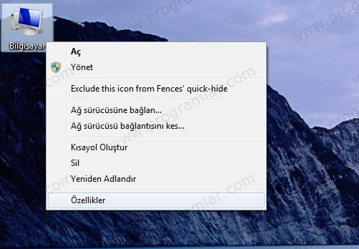

Slide 13
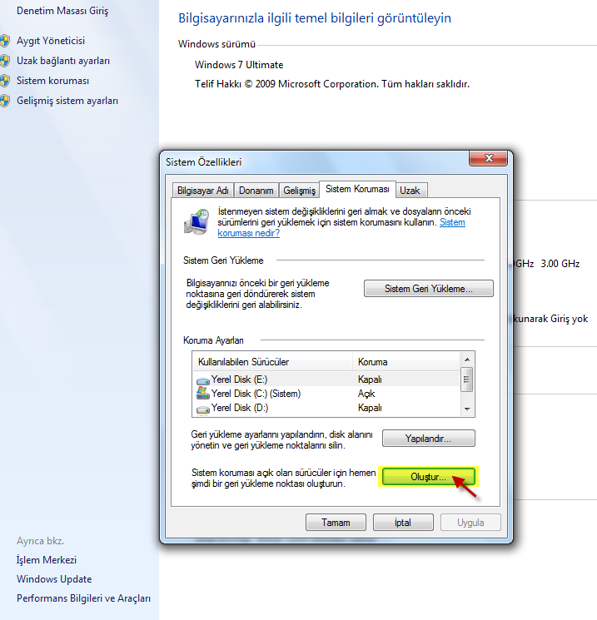

Slide 14
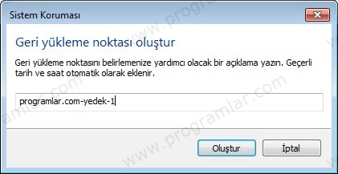

Slide 15
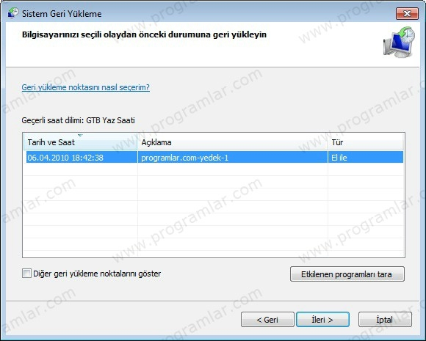

Slide 16
Güncelleştirme Nedir ?
Güncelleştirmeler, sorunları engelleyebilecek veya düzeltebilecek, bilgisayarın güvenliğini artırabilecek veya performansını geliştirebilecek yazılım ekleridir.
Windows'un, bilgisayarınıza yönelik güvenlik ve diğer önemli veya önerilen güncelleştirmeleri, kullanılabilir olduklarında otomatik olarak yükleyebilmesi için Windows otomatik güncelleştirmeyi açmanızı kesinlikle öneririz.

Slide 17
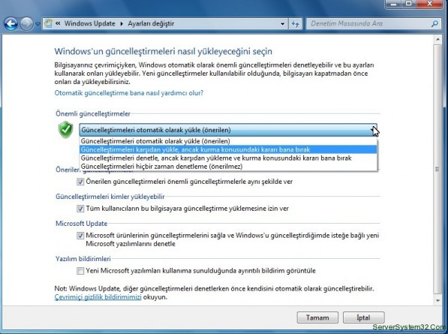

Slide 18
Windows Güncelleştirmelerini Denetleme
Windows Update'i açmak için Başlat düğmesini tıklatın.
Arama kutusuna Update yazın ve sonuç listesinde Windows Update'i tıklatın.

Slide 19
Sol bölmeden Güncelleştirmeleri denetle'yi tıklatarak Windows'un bilgisayarınız için en son güncelleştirmeleri aramasını bekleyin.

Slide 20
Dosya gizleme
(Birlikte uygulayalım)

Slide 21
Kısa yolları kullanma
(Birlikte uygulayalım)

